Slide 1

Modelagem de Software
Profª Leide Vieira

Slide 2
Classificação e Organização de Requisitos

Slide 3
Importância da Classificação de Requisitos
A classificação adequada de requisitos permite:
Estabelecer prioridades claras para o desenvolvimento
Melhorar a comunicação entre equipes técnicas e não-técnicas
Identificar potenciais conflitos entre requisitos antecipadamente
Estimar com maior precisão o esforço necessário
Alinhar o desenvolvimento com os objetivos de negócio

Slide 4
Exemplos de Requisitos Funcionais
"O sistema deve permitir que clientes busquem produtos por categoria, marca, modelo e ano do veículo."
"O sistema deve permitir que usuários cadastrados salvem uma lista de veículos para filtrar apenas peças compatíveis."
"O sistema deve calcular automaticamente o frete com base no CEP do cliente e peso dos produtos."
"O sistema deve enviar notificações automáticas quando um pedido mudar de status."

Slide 5
Requisitos Não-Funcionais
Especificam como o sistema deve se comportar - qualidades ou atributos do sistema
Usabilidade
Facilidade de uso e aprendizado
Desempenho
Velocidade, capacidade, eficiência
Segurança
Proteção de dados, controle de acesso
Confiabilidade
Estabilidade, disponibilidade
Manutenibilidade
Facilidade de modificação
Portabilidade
Funcionamento em diferentes ambientes

Slide 6
Exemplos de Requisitos Não-Funcionais
Desempenho: "O sistema deve responder a buscas em menos de 2 segundos, mesmo com 500 usuários simultâneos."
Segurança: "O sistema deve criptografar todas as informações de pagamento usando protocolo SSL."
Usabilidade: "O processo de checkout não deve exigir mais de 5 passos para ser completado."
Confiabilidade: "O sistema deve manter disponibilidade de 99,9% durante horário comercial."

Slide 7
Documentação de Requisitos
Um requisito bem documentado deve incluir:
Identificador único: Código ou número que identifica inequivocamente o requisito
Descrição: Explicação clara e concisa, evitando ambiguidades
Categoria: Funcional ou não-funcional (e subcategoria)
Prioridade: Importância relativa para o negócio e usuários
Fonte: Quem solicitou ou origem do requisito
Critérios de aceitação: Como verificar se foi implementado corretamente
Dependências: Relações com outros requisitos

Slide 8
Exemplo de Documentação
ID: RF-007
Descrição: O sistema deve permitir que clientes comparem especificações técnicas de até 3 produtos simultaneamente.
Categoria: Requisito Funcional
Prioridade: Média
Fonte: Pesquisa com clientes, entrevista com gerente de vendas
Critérios de aceitação:
- Usuário pode selecionar até 3 produtos para comparação
- Tabela comparativa exibe todas as especificações relevantes
- Diferenças entre produtos são destacadas visualmente
Dependências: RF-003 (Visualização de detalhes do produto)

Slide 9
Técnicas de Priorização de Requisitos
MoSCoW
Must have: Essencial para o sucesso
Should have: Importante, mas não crítico
Could have: Desejável se houver recursos
Won't have (this time): Não será implementado agora
Matriz de Valor/Esforço
Posiciona requisitos considerando valor para o negócio vs. esforço de implementação

Slide 10
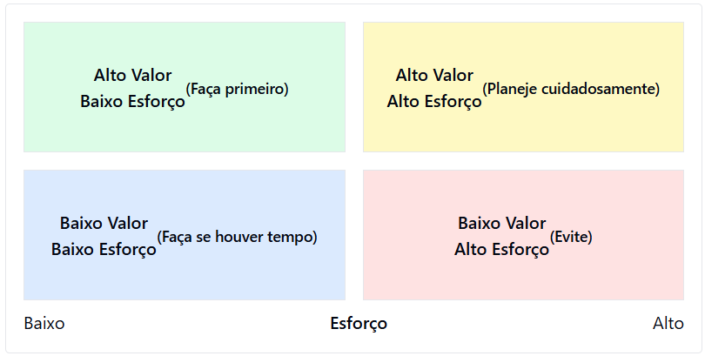
Matriz de Valor / Esforço

Slide 11
Identificação de Dependências
Tipos de dependências entre requisitos:
Dependência obrigatória: Um requisito não pode ser implementado sem que outro tenha sido implementado antes
Dependência de valor: Um requisito tem seu valor aumentado pela presença de outro
Dependência de informação: A implementação de um requisito fornece informações necessárias para outro
Dependência de recurso: Requisitos competem pelos mesmos recursos limitados
Ferramentas para visualizar dependências:
Matrizes de dependência, Grafos direcionados, Ferramentas de rastreabilidade

Slide 12
Identificação de Dependências
Conflitos comuns entre requisitos:
Contradições diretas: Um requisito nega ou impede outro
Competição por recursos: Implementação simultânea excede recursos disponíveis
Divergência de prioridades: Stakeholders atribuem prioridades conflitantes
Estratégias para resolução:
Promover diálogo entre stakeholders
Buscar compromissos técnicos
Repensar o escopo
Dividir em fases
Analisar trade-offs

Slide 13

Dúvidas?

Slide 14

Atividade

